Slide 1
Ψηφιακές Τηλεπικοινωνίες
Εισαγωγή

Slide 2
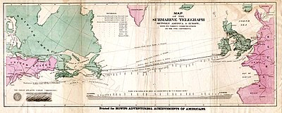
Επισκόπηση Τεχνολογικών Εξελίξεων στις Τηλ/νιες
Τηλεγραφία και Τηλεφωνία
  1837: Ο Samuel Morse εφευρίσκει τον ηλεκτρικό τηλέγραφο (με τη βοήθεια του Alfred Vail), παράλληλα με τους Cooke και Wheatstone, Joseph Henry και άλλους και λίγα χρόνια αργότερα τον διάσημο δυαδικό κώδικα μεταβλητού μήκους
  1858: Υπερατλαντική καλωδιακή σύνδεση ΗΠΑ – Ευρώπης

Slide 3
Επισκόπηση Τεχνολογικών Εξελίξεων στις Τηλ/νιες
  1875: Ο Emile Baudot εφευρίσκει ένα «εκτυπωτικό» τηλέγραφο με βάση έναν δυαδικό κώδικα σταθερού μήκους όπου κάθε γράμμα κωδικοποιείται με 5 bits
  1876: O Alexander Graham Bell εφευρίσκει το τηλέφωνο (αν και σήμερα έχει αναγνωριστεί επίσημα και η μεγάλη συμβολή του Antonio Meucci, που είχε προηγηθεί του A. Bell)
  1915: Πρώτη τηλεφωνική μετάδοση μεγάλων αποστάσεων
    χάρη στην εφεύρεση του τριοδικού ενισχυτή το 1906
    * Το πρώτο υπερατλαντικό καλώδιο για τηλεφωνικές υπηρεσίες καθίσταται διαθέσιμο το 1953
  1897: Ο Almon Brown Strowger αναπτύσσει τον πρώτο ηλεκτρομηχανικό αυτόματο μεταγωγέα (για να μη χάνει πελάτες !!!)
    ο πρώτος ψηφιακός μεταγωγέας θα αναπτυχθεί το 1960

Slide 4
Επισκόπηση Τεχνολογικών Εξελίξεων στις Τηλ/νιες
  Ασύρματες Επικοινωνίες
  1820: Ο Oersted δείχνει ότι ηλεκτρικό ρεύμα παράγει μαγνητικό πεδίο (και γενικά η μετακίνηση ηλεκτρικού φορτίου)
  1821: Ο Faraday έδειξε ότι η μετακίνηση ενός μαγνήτη κοντά σε έναν αγωγό προκαλεί επαγωγικό ρεύμα (δηλαδή ένα μεταβαλλόμενο μαγνητικό πεδίο παράγει ηλεκτρικό πεδίο)
  1867: Βασιζόμενος στα προηγούμενα, ο James Maxwell προέβλεψε την ύπαρξη των ηλεκτρομαγνητικών (ΗΜ) κυμάτων και διατύπωσε τη βασική θεωρία (ένα σύνολο από 4 “μερικές δ.ε.” , με διόρθωση στο Νόμο του Ampere)
  1887: Ο Hertz έδειξε πειραματικά την ύπαρξη των ΗΜ κυμάτων
    ασύρματη μετάδοση σήματος για μερικά μέτρα

Slide 5
Επισκόπηση Τεχνολογικών Εξελίξεων στις Τηλ/νιες
  1896: Ο Guglielmo Marconi κάνει επίδειξη του ασύρματου τηλέγραφου στη Βρετανική Υπηρεσία Τηλεγράφων
  1901: Ο Marconi μεταδίδει με επιτυχία ραδιοφωνικό σήμα κατά μήκος του Ατλαντικού (Cornwall → Newfoundland)
  (η συμβολή των Nicola Tesla και Alexander Stepanovich Popov)
  1914: Πρώτη ραδιοεπικοινωνιακή μετάδοση φωνής
  1920s: Ασύρματοι δέκτες εγκαθίστανται σε αστυνομικά αυτοκίνητα του Detroit
  1930s: Αναπτύσσονται ασύρματοι πομποί
    Διαμόρφωση κατά πλάτος φέρουσας. Ο τηλ/κος εξοπλισμός καταλαμβάνει το μισό αυτοκίνητο!
  1935: Ο Edwin Armstrong επιδεικνύει τη διαμόρφωση κατά συχνότητα (Frequency Modulation, FM)

Slide 6
Επισκόπηση Τεχνολογικών Εξελίξεων στις Τηλ/νιες
  1946: Πρώτη διασύνδεση κινητών χρηστών με το δημόσιο δίκτυο PSTN
  1949: Η FCC αναγνωρίζει την ασύρματη ραδιοεπικοινωνία ως μια νέα κατηγορία υπηρεσιών
Ασύρματες κινητές επικοινωνίες
1979: Η NTT/Japan αναπτύσσει το πρώτο κυψελωτό σύστημα κινητής τηλεφωνίας
1983: Στις ΗΠΑ αναπτύσσεται το Advanced Mobile Phone System (AMPS) (στην 900 MHz band, με 666 duplex channels)
1989: Ανακοινώνεται το πρώτο ψηφιακό πρότυπο κινητής τηλεφωνίας (από το ευρωπαϊκό Groupe Spècial Mobile – GSM)
2G → 3G → 4G → 5G → B5G → 6G (αλλαγή γενιάς ανά ~8-10 χρόνια)

Slide 7
Επισκόπηση Τεχνολογικών Εξελίξεων στις Τηλ/νιες
5G specs:
Up to 10Gbps data rate - > 10 to 100x speed improvement over 4G and 4.5G networks
1-millisecond latency
1000x bandwidth per unit area
Up to 100x number of connected devices per unit area (compared with 4G LTE)
99.999% availability
100% coverage
90% reduction in network energy usage
Up to 10-year battery life for low power IoT device

Slide 8
Επισκόπηση Τεχνολογικών Εξελίξεων στις Τηλ/νιες
Τα τελευταία 70 χρόνια
Τεχνολογικές Εξελίξεις
Θεωρητικές Εξελίξεις
  Δορυφορικές Επικοινωνίες
  Οπτικές Επικοινωνίες
  Κινητές (Κυψελωτές) Ασύρματες Επικοινωνίες
  Αναλογικά → Ψηφιακά Συστήματα
  transistor
  ολοκληρωμένα κυκλώματα
  οπτοηλεκτρονική
  παραγωγή και ενίσχυση μικροκυμάτων
  τεχνολογία κεραιών
  Θεωρία Πληροφορίας
  Τεχνικές διαμόρφωσης
  Αλγόριθμοι επεξεργασίας σήματος
  ΜΙΜΟ / Συνεργατικές επικοινωνίες / Γνωσιακές επικοινωνίες
  Machine Learning for COM

Slide 9
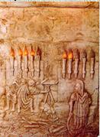
«Φρυκτωρία»
Το πρώτο σύστημα ασύρματης ψηφιακής επικοινωνίας
Στην πρώτη μορφή του συναντάται ήδη πριν το 1100 π.Χ.
Διαδοχικά βελτιώθηκε τεχνολογικά και επεκτάθηκε σε ολόκληρη την Ελληνική επικράτεια
Μια ώριμη μορφή του, η Πυρσεία (~150πχ, περιγράφεται από τον αρχαίο ιστορικό Πολύβιο) φαίνεται στο σχήμα
Σύστημα Αναμετάδοσης: το ελληνικό αλφάβητο διαιρείται σε 5 τμήματα διαδοχικών γραμμάτων. Υπάρχουν δύο ομάδες από 5 πυρσούς η κάθε μία.
  Πρώτη ομάδα: ο αριθμός των αναμμένων πυρσών δείχνει σε πιο τμήμα γραμμάτων αναφερόμαστε
  Δεύτερη ομάδα: ο αριθμός των αναμμένων πυρσών δείχνει το συγκεκριμένο γράμμα από το τμήμα αυτό

Slide 10
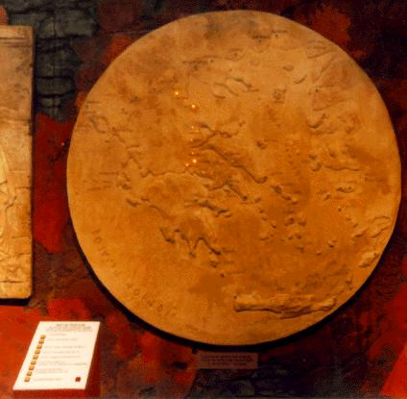
«Φρυκτωρία» (2)
Οι πυρσοί ήταν πάντοτε αναμμένοι και καλύπτονταν ή απο-καλύπτονταν ανάλογα με τον προς μετάδοση χαρακτήρα
Ένα μήνυμα μπορούσε να μεταδοθεί σε αποστάσεις πάνω από 1000km σε λιγότερο από 1h
Ενδιαφέρον: οι θέσεις των «σταθμών αναμετάδοσης» ήταν περίπου οι ίδιες με αυτές που χρησιμοποιούνται από τα σύγχρονα ασύρματα τηλεπικοινωνιακά δίκτυα
Βυζάντιο: Καμινοβίγλες και Ωρονόμιο

Slide 11
Τι μάθαμε από την ιστορική αναδρομή;
Αναγνώριση των σημαντικών σταθμών και των πυλώνων της ανάπτυξης των Τηλεπικοινωνιών.
Βασικές επινοήσεις (ανακαλύψεις, εφευρέσεις) συχνά με απρόβλεπτο χαρακτήρα.
Κύρια βήματα της τεχνολογικής προόδου (κάπως λιγότερο απρόβλεπτα).
Διαπίστωση της ανάγκης για συνέργεια επιστημών και επιστημόνων.
“Αφανείς ήρωες” με καθοριστική συμβολή.

Slide 12
Είδη Τηλ/κων Συστημάτων
  Τηλεπικοινωνιακά συστήματα
    πολλά διαφορετικά συστήματα (from molecule to deep space)
    πολλοί διαφορετικοί τύποι πληροφορίας
  Σχεδιαστικές προκλήσεις σε θέματα
    υλικού
    επεξεργασίας
  Αναπαράσταση πληροφορίας
    αναλογικά σήματα
    σύμβολα
  Αναλογικά, Διακριτά και Ψηφιακά Σήματα
x(t)
x(t)
x(t)
1
1
1
0
T
0
0
0
t
t
t

Slide 13
Γενικό Μοντέλο Τηλεπικοινωνιακού Συστήματος
ΜΕΤΑΤΡΟΠΕΑΣ ΕΞΟΔΟΥ
ΠΗΓΗ
ΠΟΜΠΟΣ
ΚΑΝΑΛΙ
ΔΕΚΤΗΣ
Η πηγή παράγει το προς μετάδοση σήμα
Ο πομπός μετατρέπει το σήμα εισόδου σε μορφή κατάλληλη για τη μετάδοση από το κανάλι (αναλογικό σήμα)
Το κανάλι εισάγει παραμόρφωση, θόρυβο και παρεμβολή
Ο δέκτης αποδιαμορφώνει και επεξεργάζεται το ληφθέν σήμα
Ο μετατροπέας εξόδου μετατρέπει την έξοδο του δέκτη στην αρχική μορφή της πληροφορίας

Slide 14
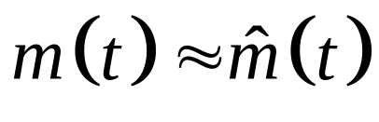
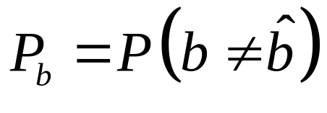
Κριτήρια Απόδοσης
Αναλογικά Συστήματα Επικοινωνίας
  Το κριτήριο είναι η πιστότητα
Ψηφιακά Συστήματα Επικοινωνίας
  Το κριτήριο είναι η πιθανότητα σφάλματος
  Σε συνθήκες μη ιδανικού καναλιού, η P_{b} εξαρτάται
    από την ισχύ σήματος και την ισχύ του “θορύβου”
    το ρυθμό μετάδοσης δεδομένων
    τα χαρακτηριστικά του καναλιού
Είναι δυνατόν να αποφευχθούν τα σφάλματα όταν υπάρχει θόρυβος;
Αν μεταδίδουμε με ρυθμό R < C τότε υπάρχει τρόπος ώστε να μεταδώσουμε χωρίς σφάλματα, παρά την ύπαρξη θορύβου!!!

Slide 15
Βασικά Σημεία για τα Τηλ/κα Συστ.
Τα τηλεπικοινωνιακά συστήματα διαμορφώνουν αναλογικά σήματα ή bits για μετάδοση πάνω σε ένα κανάλι
Σχεδιαστικός στόχος σε ότι αφορά πομπό και δέκτη είναι η αντιμετώπιση της παραμόρφωσης και του θορύβου του καναλιού
Μετρικές απόδοσης
  αναλογικά συστήματα: πιστότητα
  ψηφιακά συστήματα: πιθανότητα σφάλματος (για δεδομένα: εύρος ζώνης, ισχύ μετάδοσης, ρυθμό)
Ο ρυθμός μετάδοσης πάνω από ενθόρυβα κανάλια έχει ένα θεμελιώδες όριο χωρητικότητας ακόμη κι αν διατεθεί άπειρο εύρος ζώνης
Πρακτικό παράδειγμα μετεξέλιξης από αναλογικό σε ψηφιακό:
Το τηλεφωνικό δίκτυο βελτιστοποιήθηκε για φωνή και υστερούσε σε μετάδοση δεδομένων (~50Kbps). Σήμερα όμως μπορεί να υποστηρίξει υψηλούς ρυθμούς μετάδοσης δεδομένων (>100Mbps)

Slide 16
Αναλογικές vs Ψηφ. Τηλεπικ.
Τα αναλογικά σήματα μπορούν να μεταδοθούν απευθείας μέσω διαμόρφωσης φέροντος με ένα κανάλι ενδιαφέροντος και να αποδιαμορφωθούν στο δέκτη (αναλογικές τηλεπικοινωνίες)
Η έξοδος της αναλογικής πηγής θα μπορούσε να μετατραπεί σε ψηφιακή μορφή, και το μήνυμα να μεταδοθεί μέσω ψηφιακής διαμόρφωσης και να αποδιαμορφωθεί ως ψηφιακό σήμα στο δέκτη (ψηφιακές τηλεπικοινωνίες)
Πλεονεκτήματα:
Η πιστότητα του σήματος ελέγχεται καλύτερα μέσω ψηφιακής μετάδοσης
Αναλογικό σήμα περιέχει πλεονασμό πληροφορίας
Σημαντικό χαμηλότερο κόστος κατασκευής ψηφιακών συστημάτων

Slide 17
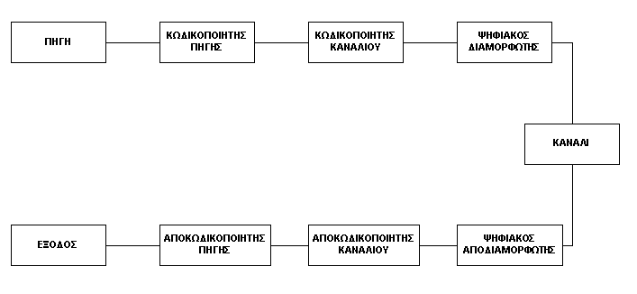
Ψηφιακό Τηλεπικοινωνιακό Σύστημα: Βασική Δομή
Εσωτερικά:
Δυαδικά σε Ν-αδικά
Μ-αδικά σύμβολα
ή αναλογικό σήμα
Δυαδικά σύμβολα
Δυαδικά σύμβολα
Αναλογικά σήματα
Μ-αδικά σύμβολα
ή αναλογικό σήμα
Δυαδικά σύμβολα
Δυαδικά σύμβολα
Αναλογικά σήματα
Εσωτερικά:
Ν-αδικά σε δυαδικά

Slide 18
Ανάλυση της Δομής ενός Ψ.Τ.Σ.
Ακολουθεί συνοπτική παρουσίαση των
βασικών επιμέρους υποσυστημάτων

Slide 19
Πηγή Πληροφορίας
Αναλογική
  μπορεί/πρέπει να μετατραπεί σε ψηφιακή
    δειγματοληψία (Nyquist)
    κβαντισμός
Ψηφιακή
  σύμβολα από πεπερασμένο αλφάβητο
  μετατροπή σε δυαδική ή Μιαδική μορφή
  πληροφορία συμβόλου
  εντροπία: η μέση πληροφορία των συμβόλων της πηγής

Slide 20
Κωδικοποιητής και Α/Κ Πηγής
Στόχος: η οικονομική αναπαράσταση σε bits
  αποδοτικότερη αναπαράσταση της εξόδου μιας πηγής
Παραδείγματα:
  η κωδικοποίηση μεταβλητού μήκους (Morse, Huffman, LZW)
  οι αλγόριθμοι συμπίεσης στα πρότυπα jpeg, mp3, mp4 …
  PCM, ADPCM, DM
Είσοδος: ακολουθία συμβόλων ή αναλογικό σήμα
Έξοδος: ακολουθία bits
Η κωδικοποίηση μπορεί να είναι
  με απώλειες (lossy)
  και χωρίς απώλειες (lossless)
Αν η πηγή είναι αναλογική, τότε η κωδικοποίηση είναι πάντοτε με απώλειες (γιατί ;)

Slide 21
Κωδικοποιητής και Α/Κ Καναλιού
Στόχος: ο έλεγχος σφαλμάτων
  ανίχνευση (μόνο) ή
  ανίχνευση και διόρθωση σφαλμάτων
Είσοδος: ακολουθία bits
Έξοδος: ακολουθία bits
Μπλοκ των k bits αντιστοιχίζονται σε μπλοκ των n bits
  n=k+r
  εισάγεται πλεονασμός με έναν ελεγχόμενο τρόπο
  ρυθμός κωδικοποίησης k/n
Είδη:
  γραμμικοί μπλοκ κώδικες
  κυκλικοί κώδικες
  συνελικτικοί κώδικες
  Κώδικες Turbo, Κώδικες LDPC, Polar codes κλπ.

Slide 22
Φίλτρα Πομπού και Δέκτη
Αναφερόμαστε στη μετάδοση βασικής ζώνης
Στόχος: το μεταδιδόμενο σύμβολο μορφοποιείται κατάλληλα προκειμένου να αντιμετωπιστούν οι ατέλειες του καναλιού βασικής ζώνης
PAM: δυαδικά σύμβολα → ορθογώνιοι παλμοί
  ένας ορθογώνιος παλμός έχει εύρος ζώνης ??
  Ορθογώνιος παλμός σε bandlimited channel ??
Η μορφοποίηση παλμού (TX+RX) γίνεται έτσι ώστε να:
  είναι υλοποιήσιμη
  απαιτεί πεπερασμένο εύρος ζώνης
  ικανοποιεί το κριτήριο του Nyquist για μηδενική διασυμβολική παρεμβολή

Slide 23
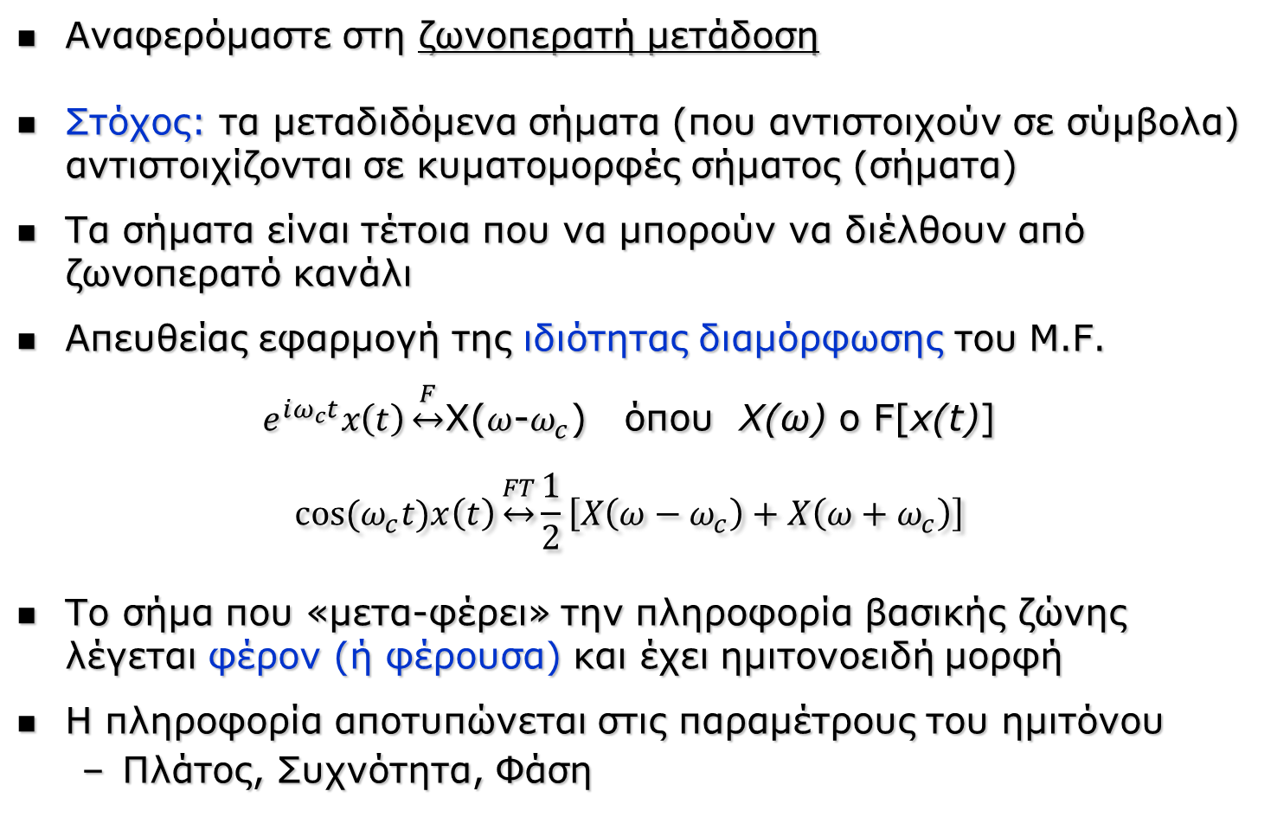
Διαμόρφωση και Α/Δ
Αναφερόμαστε στη ζωνοπερατή μετάδοση
Στόχος: τα μεταδιδόμενα σήματα (που αντιστοιχούν σε σύμβολα) αντιστοιχίζονται σε κυματομορφές σήματος (σήματα)
Τα σήματα είναι τέτοια που να μπορούν να διέλθουν από ζωνοπερατό κανάλι
Απευθείας εφαρμογή της ιδιότητας διαμόρφωσης του M.F.
$e^{iω_{c}t}x\left(t\right)\underset{↔}{F}$X($ω$-$ω_{c}$) όπου Χ(ω) ο F[x(t)]
$$\cos{{(ω}_{c}t)x\left(t\right)}\underset{↔}{FT}\frac{1}{2}\left[X\left(ω−ω_{c}\right)+X\left(ω+ω_{c}\right)\right]$$
Το σήμα που «μετα-φέρει» την πληροφορία βασικής ζώνης λέγεται φέρον (ή φέρουσα) και έχει ημιτονοειδή μορφή
Η πληροφορία αποτυπώνεται στις παραμέτρους του ημιτόνου
  Πλάτος, Συχνότητα, Φάση

Slide 24
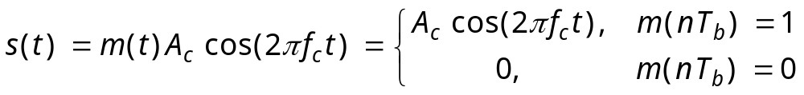
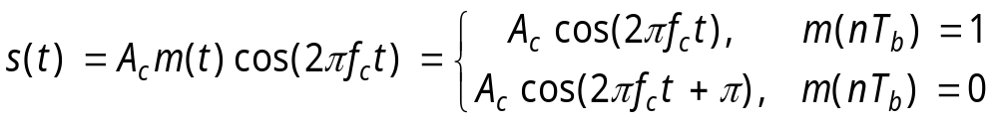
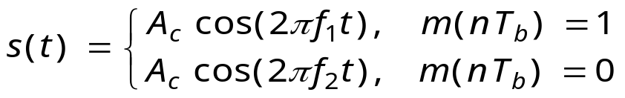
Διαμόρφωση και Α/Δ (2)
Amplitude Shift Keying (ASK)
Phase Shift Keying (PSK)
Frequency Shift Keying (FSK)
1 0 1 1
m(t)
AM Modulation
1 0 1 1
m(t)
PM Modulation
1 0 1 1
m(t)
FM Modulation

Slide 25
Ψηφιακό Τηλεπικοινωνιακό Σύστημα: Βασική Δομή
Εσωτερικά:
Δυαδικά σε Μ’-αδικά
Μ-αδικά σύμβολα
ή αναλογικό σήμα
Δυαδικά σύμβολα
Δυαδικά σύμβολα
Αναλογικά σήματα
Μ-αδικά σύμβολα
ή αναλογικό σήμα
Δυαδικά σύμβολα
Δυαδικά σύμβολα
Αναλογικά σήματα
Εσωτερικά:
Μ’-αδικά σε δυαδικά

Slide 26
Ψηφιακό Τηλεπικοινωνιακό Σύστημα: Κάπως πιο πλήρες
ΚΩΔΙΚΟΠΟΙΗΤΗΣ ΠΗΓΗΣ
ΚΩΔΙΚΟΠΟΙΗΤΗΣ ΚΑΝΑΛΙΟΥ
ΦΙΛΤΡΟ ΠΟΜΠΟΥ
ΠΗΓΗ
ΑΠΟΔΙΑΜΟΡΦΩΤΗΣ
ΚΑΝΑΛΙ
ΔΙΑΜΟΡΦΩΤΗΣ
ΦΙΛΤΡΟ ΔΕΚΤΗ
ΙΣΟΣΤΑΘΜΙΣΤΗΣ
ΛΗΨΗ ΑΠΟΦΑΣΕΩΝ
ΜΕΤΑΤΡΟΠΕΑΣ ΕΞΟΔΟΥ
ΑΠΟΚΩΔΙΚΟΠΟΙΗΤΗΣ ΠΗΓΗΣ
ΑΠΟΚΩΔΙΚΟΠΟΙΗΤΗΣ ΚΑΝΑΛΙΟΥ

Slide 27
Διαχείριση Παρεμβολών - Ισοσταθμιστής
Είναι ένα (ψηφιακό) φίλτρο που έχει σκοπό να αναιρέσει τις δυσμενείς συνέπειες του μη ιδανικού καναλιού
Μη ιδανικό κανάλι  Διασυμβολική παρεμβολή συχνά το σημαντικότερο πρόβλημα κατά τη μετάδοση
Εάν η αναίρεση επιτευχθεί τότε το όλο σύστημα ισοδυναμεί με μετάδοση μέσω ιδανικού καναλιού
Οι συντελεστές του ψηφιακού φίλτρου υπολογίζονται με τη βοήθεια προχωρημένων αλγορίθμων επεξεργασίας σήματος και μάθησης
Ορολογία: Ισοστάθμιση  Εξίσωση  Εξισορρόπηση
(equalization)

Slide 28
Άλλα υποσυστήματα ενός Ψ.Τ.Σ.
Σε μια πληρέστερη εκδοχή του ΨΤ συστήματος υπάρχουν κι άλλα υποσυστήματα όπως π.χ.
  κύκλωμα ανάκτησης συχνότητας και φάσης φέροντος
  υποσύστημα συγχρονισμού συμβόλων
  μετατροπή αστερισμού συμβόλων (δυαδική ακολουθία σε Μιαδική και αντίστροφα)

Slide 29
Κανάλι
Το κανάλι παρέχει τη σύνδεση μεταξύ πομπού και δέκτη
Προβλήματα
  Περιορισμένο εύρος ζώνης
  Εξασθένηση και παραμόρφωση:
    παραμόρφωση πλάτους
    παραμόρφωση φάσης
  Εισάγονται θόρυβοι, όπως:
    θερμικός AWGN (Additive White Gaussian Noise)
    κρουστικός θόρυβος
  Παρεμβολές (από την ακύρωση … στη διαχείριση)
  Πολύδρομη μετάδοση – διαλείψεις (ασύρματο κανάλι)
  Χρονική μεταβολή

Slide 30
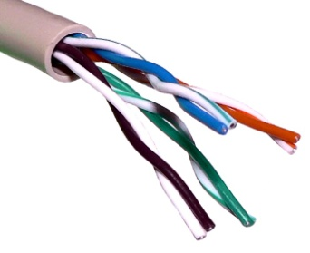
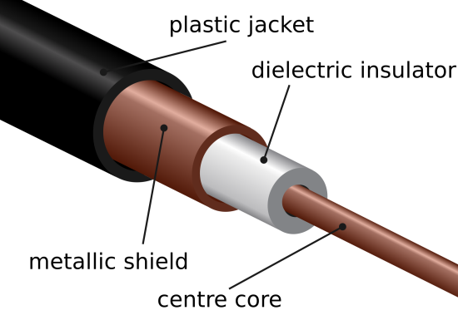
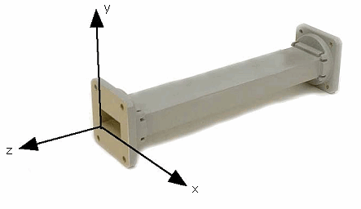
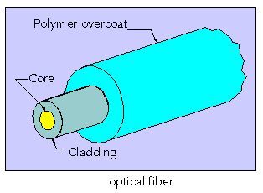
Βασικοί Τύποι Καναλιών (1/2)
Ενσύρματα
  Συνεστραμμένο ζεύγος χαλκού (twisted-pair)
  > εύρος ζώνης O(10²) ΚHz
  > «δια-φωνία» (crosstalk)
  Ομοαξονικό (coaxial cable)
  > εύρος ζώνης O(10²)ΜHz
  > δεν έχει crosstalk
  > ανάγκη για repeaters
Κυματοδηγοί
- καθοδηγούμενη διάδοση
ηλεκτρομαγνητικού κύματος
Οπτικές Ίνες
- οπτικός κυματοδηγός
- βελτίωση απόσβεσης από
1000 dB/Km σε O(0.1)dB/Km

Slide 31
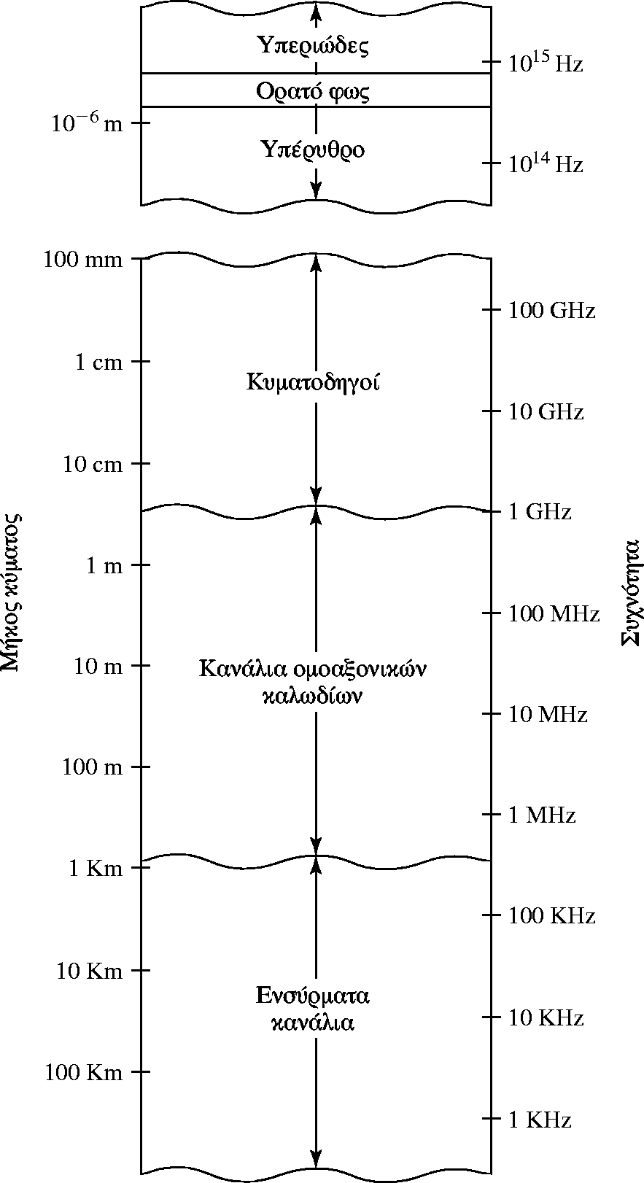
Ενσύρματα Κανάλια

Slide 32
Βασικοί Τύποι Καναλιών (2/2)
Ασύρματα
  VLF [f=O(1KHz)]… VHF [f=O(100MHz)]
  Μικροκυματικά
    UHF (300MHz – 3GHz)
    SHF (3GHz – 30GHz)
  millimeter waves ή EHF (30GHZ – 300GHz)
  Υπέρυθρα, ορατού φωτός [f=O(10¹⁵) Hz] (Optical wireless com)
Υποβρύχια ακουστικά κανάλια
- skin depth δ = απόσταση με απόσβεση ΗΜ κύματος κατά 1/e
- δ = 250/sqrt(f) (π.χ., για σήμα 1GHz → δ = ~8mm)
Κανάλια αποθήκευσης
  Mαγνητικά μέσα / Οπτικά μέσα / SSD
  Νέου τύπου μνήμες (π.χ. θερμικές)
Άλλα κανάλια: power lines, deep space, κλπ.

Slide 33
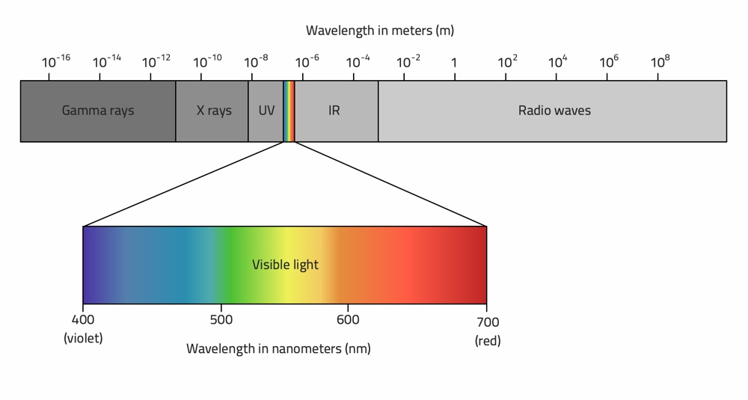
Ηλεκτρομαγνητικό Φάσμα

Slide 34
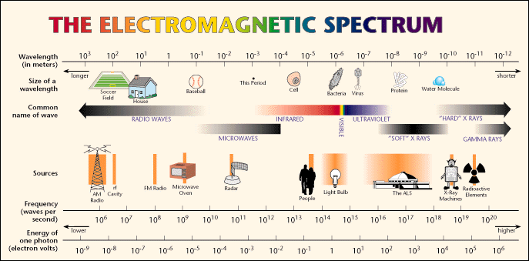
Ηλεκτρομαγνητικό Φάσμα

Slide 35
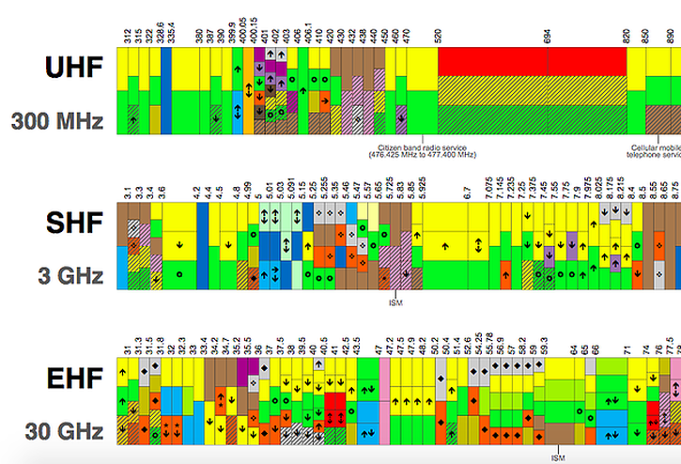
Ηλεκτρομαγνητικό Φάσμα

Slide 36
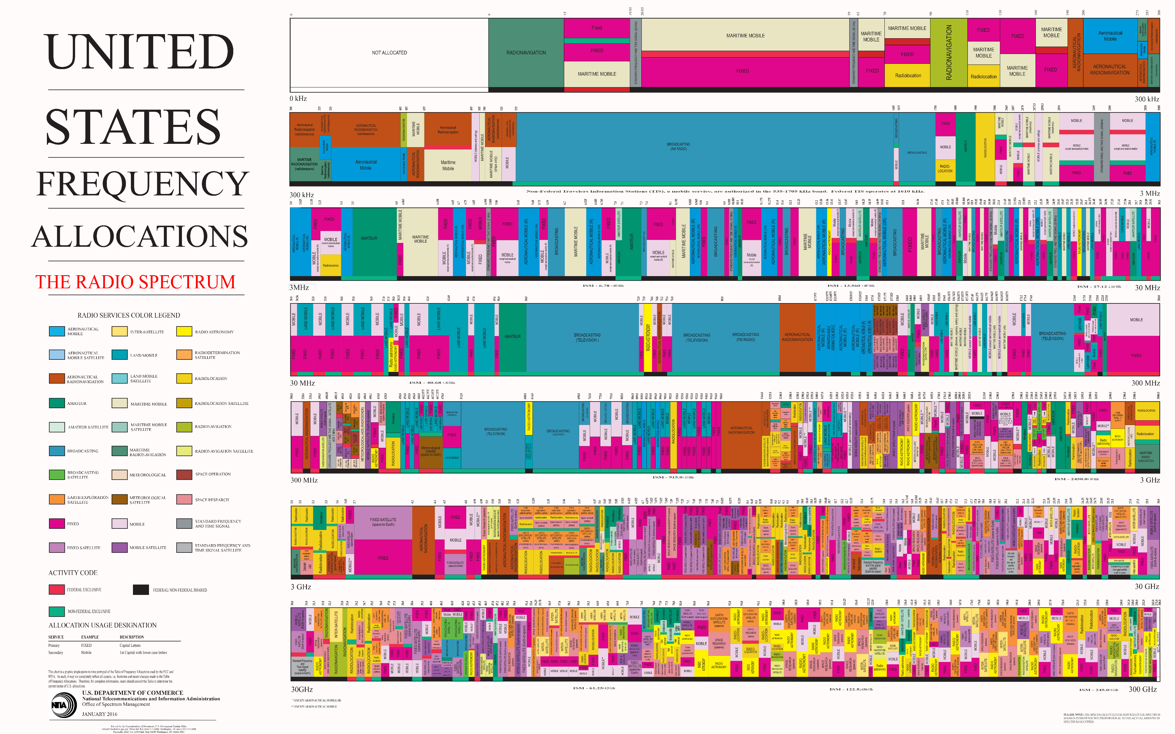
Ηλεκτρομαγνητικό Φάσμα

Slide 37
Ανάθεση συχνοτήτων
VLF (3-30kHz)
  Υποβρύχιες επικοινωνίες
LF (30-300kHz)
- Ναυτιλιακή πλοήγηση, AM ραδιοφωνία στην Ευρώπη
MF (30-300 kHz)
  Aεροναυτιλιακή πλοήγηση, ΑΜ μεταδόση
HF (3-30 MHz)
  Πειραματική ραδιοφωνία, ναυτιλία, στρατός, διηπειρωτική επικοινωνία
VHF (30-300 MHz)
  Τηλεόραση, FM ραδιοφωνία, έλεγχος εναέριας κυκλοφορίας
UHF (300-3000 MHz)
  Κυψελωτές και κρατικές επικοινωνίες
SHF & EHF(3-30 GHz & 30-300GHz)
  Ραντάρ, δορυφορικές επικοινωνίες, Wi-Fi, μικροκυματικές, 5G

Slide 38
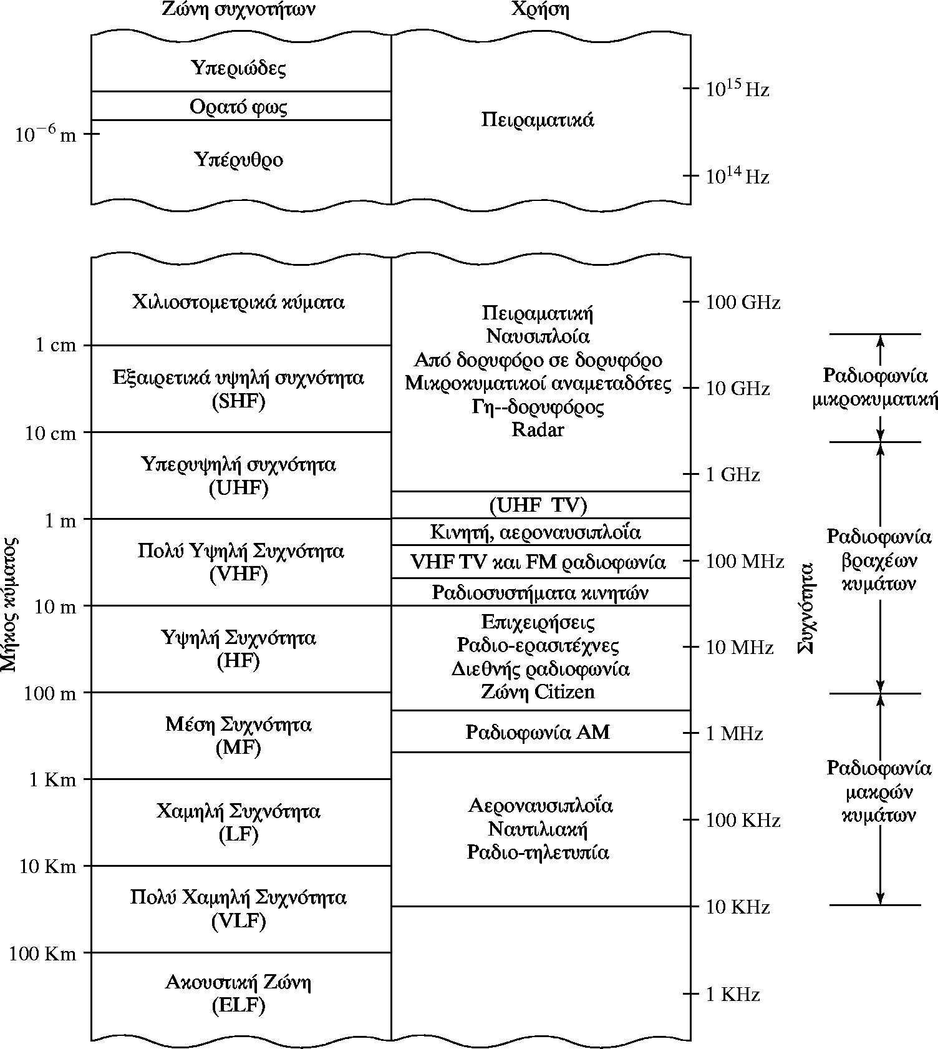
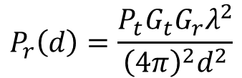
Συχνότητες για Ασύρματα Κανάλια
Friis free space equation
$$P_{r}\left(d\right)=\frac{P_{t}G_{t}G_{r}λ^{2}}{{\left(4π\right)}^{2}d^{2}}$$
Υποθέτουμε:
d >> λ (far field)
Free space
Κεραίες TX και RX με ίδια πόλωση
G_{t ,} G_{r} : Εξαρτώνται από λ και Α (επιφάνεια κεραίας)

Slide 39
Τρόποι Διάδοσης (1/4)
Κυματοδήγηση μεταξύ εδάφους – ιονόσφαιρας
- 3KHz – 30KHz (μήκος κύματος ~ Ο(10Km) )
- διάδοση σε πολύ μεγάλες αποστάσεις (γύρω από τη Γη!)
- πολύ χαμηλές ταχύτητες μετάδοσης πληροφορίας
- απαιτούνται τεράστιες κεραίες (γενικά, η κεραία πρέπει να έχει διαστάσεις τουλάχιστον το 1/10 του λ)
Εδαφικό κύμα (Ground wave, Surface wave) (AM radio)
- Όσο μεγαλύτερη η αγωγιμότητα του εδάφους τόσο μεγαλύτερη απόσταση διανύει
- 30KHz – 3ΜHz (μήκος κύματος ~ Ο(100m) )
- Απόσταση ~ 100-200 Km
Κύμα χώρου (Sky wave)
- Διάδοση με ανάκλαση στην ιονόσφαιρα (σε ύψος 50-500Κm)
- 3ΜHz – 30ΜHz (μήκος κύματος ~ Ο(10m) )
- Απόσταση έως 500 Km (καλύτερες συνθήκες τη νύχτα)

Slide 40
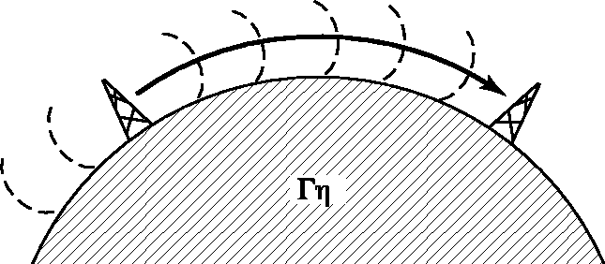
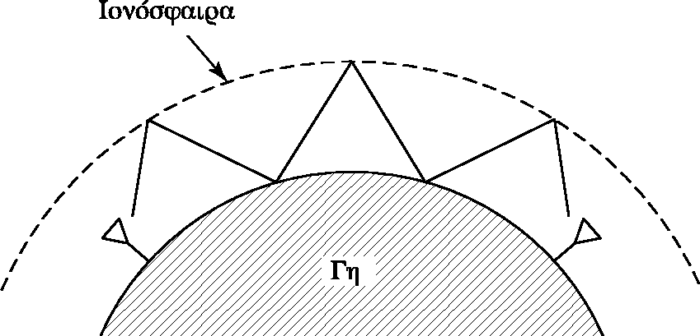
Τρόποι Διάδοσης (2/4)
Διάδοση εδαφικού κύματος
Κυματοδήγηση

Slide 41
Τρόποι Διάδοσης (3/4)
Τροποσφαιρική διάδοση
- σκέδαση (scattering) στις μεγάλες συγκεντρώσεις σωματιδίων της τροπόσφαιρας
- 30ΜHz – 300ΜHz (μήκος κύματος ~ Ο(1m) )
Διάδοση οπτικής επαφής (Line-of-Sight, LOS)
- Ο κύριος τρόπος διάδοσης στη μικροκυματική περιοχή
- Η κάλυψη περιορίζεται (πλην των εμποδίων) και από την καμπυλότητα της Γής.
- Ακτίνα κάλυψης: d(Km)=5 sqrt(h(m)), h(m): ύψος κεραίας σε μέτρα
Διάδοση μέσω μετεωριτών (Meteor burst communications)
- H διάδοση επιτυγχάνεται με ανάκλαση σε περιοχές που ιονίζονται λόγω διέλευσης μετεωριτών (σε ύψος 80-120Km)
- 20ΜHz – 500ΜHz (data sent in bursts)
- τηλεμετρικές εφαρμογές

Slide 42
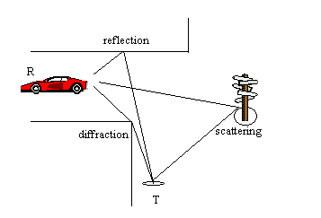
Τρόποι Διάδοσης (4/4)
Η ιδιαίτερη περίπτωση των κινητών επικοινωνιών
Μηχανισμοί διάδοσης:
> LOS (Line-of-Sight)
> Ανάκλαση (reflection)
> Περίθλαση (diffraction)
> Σκέδαση (scattering)
Φαινόμενα μεγάλης και μικρής κλίμακας

Slide 43
Παράγοντες υποβάθμισης
Στην ασύρματη διάδοση:
Θερμικός θόρυβος στα ηλεκτρονικά συστήματα του δέκτη
Άλλα είδη θορύβων, π.χ. «κοσμικός θόρυβος» (ήλιος, quasars, pulsars, Big Bang noise, κλπ)
Ατμοσφαιρικές συνθήκες
Πολυδρομική διάδοση (τοπογραφία)
Παρεμβολές από άλλες πηγές (χρήστες)

Slide 44
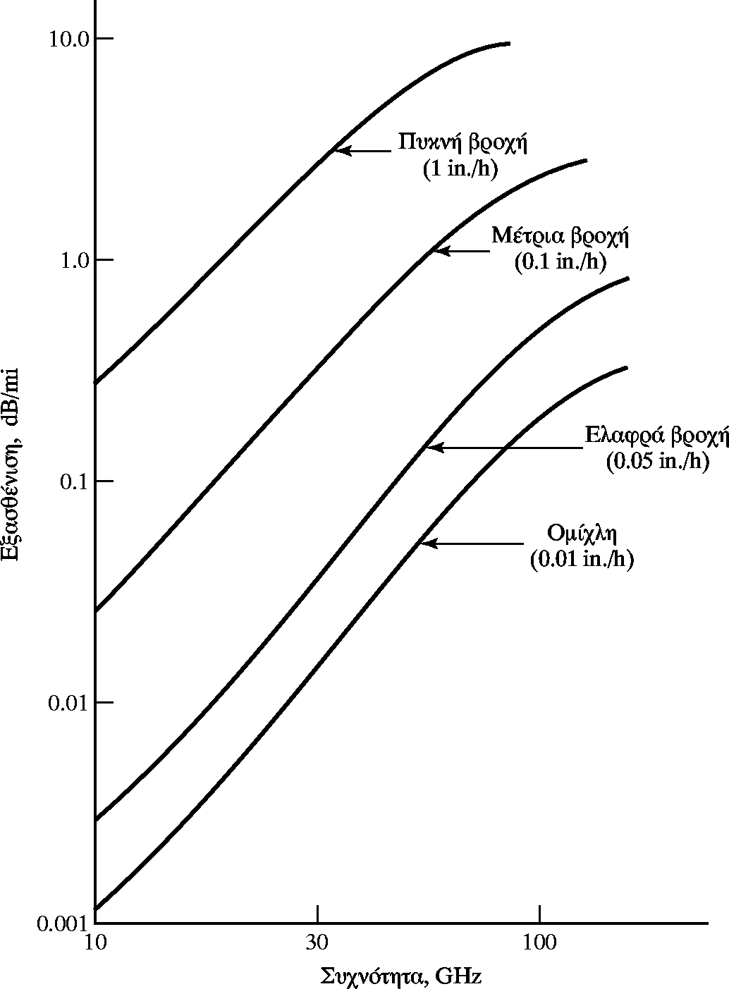
Εξασθένηση λόγω Βροχόπτωσης

Slide 45
Τρέχουσες και μελλοντικές εξελίξεις
Από τις Μικροκυματικές Επικοινωνίες …
… στις επικοινωνίες mmWave (30GHz – 300GHz)
αλλά και σε επικοινωνίες στο μικρόκοσμο (μοριακές επικοινωνίες)
Ετερογενή ασύρματα γνωσιακά δίκτυα
ML for COM & COM for ML

Slide 46
Μαθηματικά Μοντέλα Καναλιών
Όπως είδαμε οι τρόποι επικοινωνίας και τα μέσα μετάδοσης ποικίλουν
Ανεξάρτητα από το μέσο μετάδοσης, τα περισσότερα κανάλια εμφανίζουν κοινά χαρακτηριστικά
Περιγράφονται από κάποια βασικά μαθηματικά μοντέλα
Πώς προέκυψαν τα μαθηματικά μοντέλα;
  παρατηρώντας το φυσικό μέσο διάδοσης
  κάνοντας συστηματικές μετρήσεις σε αυτό (data driven !)
Με βάση το μαθηματικό μοντέλο του καναλιού, σχεδιάζονται και τα επιμέρους στοιχεία του συστήματος
Βασικά Μαθηματικά Μοντέλα:
  κανάλι προσθετικού θορύβου
  κανάλι γραμμικού φίλτρου
  κανάλι χρονικά μεταβαλλόμενου γραμμικού φίλτρου
  παραμετρικό μοντέλο
Ιδιαίτερα δύσκολα είναι τα μη γραμμικά κανάλια

Slide 47
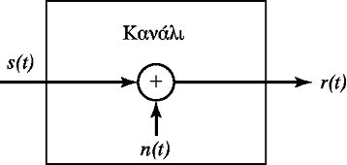
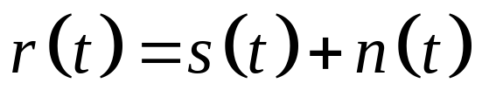
Κανάλι Προσθετικού Θορύβου
Το απλούστερο και πιο γενικό μοντέλο καναλιού
Το εκπεμπόμενο σήμα υποβαθμίζεται μόνο από : προσθετικό λευκό θόρυβο με κατανομή Gauss (Additive White Gaussian Noise, AWGN)

Slide 48
Κανάλι Προσθετικού Θορύβου
Λευκός Θόρυβος:
Είναι μια θεμελιώδης τυχαία διαδικασία που εμφανίζεται σε πολλές περιπτώσεις.
Μία τυχαία (και Ασθενώς Στάσιμη) διαδικασία καλείται λευκή αν η συνάρτηση αυτο-συνδιασποράς της είναι η σ²δ(t)
Ισοδύναμα αυτό σημαίνει ότι:
Η πυκνότητα φάσματος ισχύος είναι μία σταθερά.
Στο μοντέλο καναλιού AWGN ο θόρυβος είναι:
  προσθετικός
  λευκός
  ανεξάρτητος του σήματος
  μοντελοποιείται ως Gaussian μηδενικής μέσης τιμής (Κ.Ο.Θ.)
Φυσική Εξήγηση
  θερμικός θόρυβος από ηλεκτρονικά στοιχεία και ενισχυτές του δέκτη
  διάφορες παρεμβολές (π.χ., από άλλους χρήστες)

Slide 49
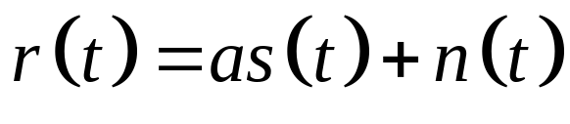
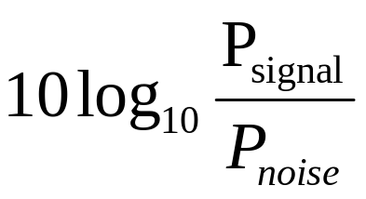
Κανάλι Προσθετικού Θορύβου (2)
Όταν το κανάλι εισάγει εξασθένηση, το μοντέλο τροποποιείται ως
  όπου α<1 είναι η εξασθένηση του καναλιού (είναι τ.μ.)
  η παράμετρος α είναι τυχαία μεταβλητή (στις περισσότερες περιπτώσεις)
SNR in dB:
P_{signal} = α²P_{s} P_{noise} = σ²

Slide 50
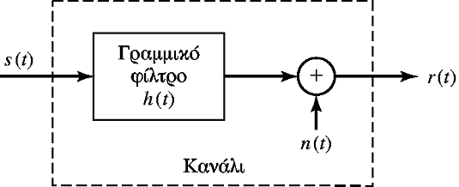
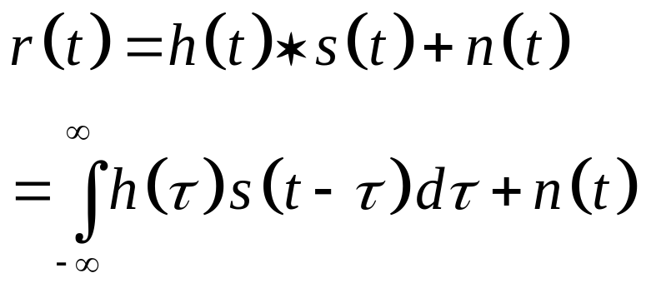
Το Κανάλι ως Γραμμικό Σύστημα
Λόγω των ιδιοτήτων του καναλιού, εισάγεται παραμόρφωση πλάτους και φάσης στα πλαίσια της ζώνης διέλευσης.
Επίσης, χρησιμοποιούνται φίλτρα για να περιορίσουν το εύρος ζώνης του σήματος στο εύρος ζώνης του καναλιού και για να μορφοποιήσουν τον αποστελλόμενο παλμό
Έτσι, γενικά, αρκετά κανάλια μοντελοποιούνται ως γραμμικά φίλτρα με απόκριση h(t). Επιπλέον, στην έξοδο του φίλτρου (δηλ. του καναλιού) εισάγεται και θόρυβος (AWGN)
Πολυπλοκότερα μοντέλα: Μη-Γραμμικά

Slide 51
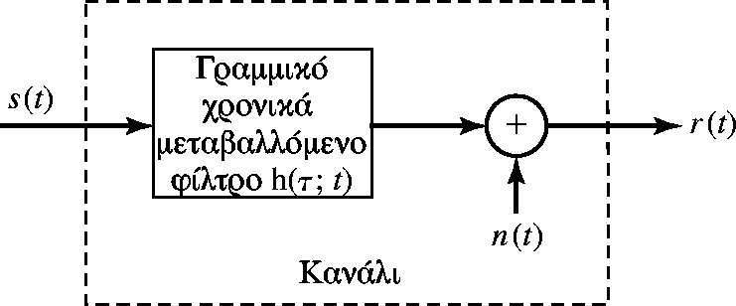
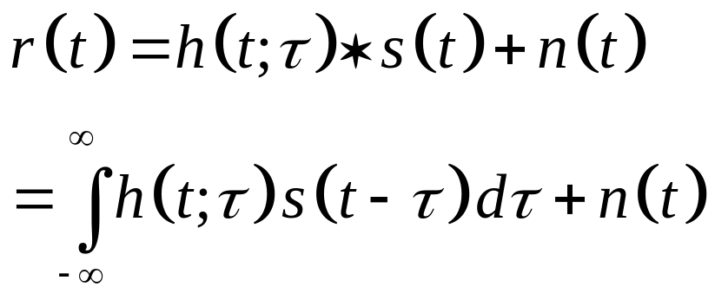
Το Κανάλι ως Χρον. Μεταβ. Γραμ. Συστ.
Πολλά φυσικά κανάλια μεταβάλλονται χρονικά λόγω:
  πολύδρομης διάδοσης
  σχετικής κίνησης πομπού-δέκτη
  αλλαγών στο μέσο (ασύρματο ή ενσύρματο)
Σε κάθε χρονική στιγμή t το κανάλι χαρακτηρίζεται από μια διαφορετική κρουστική απόκριση h(τ)
Το κανάλι περιγράφεται πλήρως από την h(t;τ)

Slide 52
Παραμετρικό Μοντέλο Καναλιού (1)
Στο μοντέλο χρονικά μεταβαλλόμενου γραμμικού φίλτρου το κανάλι περιγράφεται από την κρουστική του απόκριση. Ακολουθεί ένας διαφορετικός τρόπος περιγραφής κατάλληλος για πολυδρομικά κανάλια (multipath channels)
Εφαρμόζεται συχνά σε κανάλια πολύδρομης μετάδοσης,π.χ.
  ιονοσφαιρικό (f>30MHz),
  Μικροκυματικά ραδιοκανάλια στην κινητή κυψελωτή τηλεφωνία,
θεωρούμε ότι το σήμα ακολουθεί L διαδρομές (μονοπάτια)
Κάθε μονοπάτι
  έχει διαφορετική εξασθένηση α_{k}(t)
    χρονικά μεταβαλλόμενη
  και χρονική καθυστέρηση τ_{k}
    συνήθως χρονικά σταθερή ή αργά μεταβαλλόμενη

Slide 53
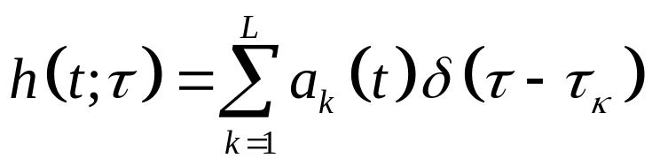
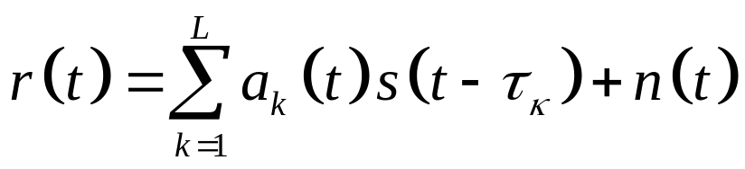
Παραμετρικό Μοντέλο Καναλιού (2)
Κρουστική απόκριση καναλιού (παραμετρική έκφραση)
Λαμβανόμενο σήμα
Ερώτηση: Γιατί σύμφωνα με όλα τα μοντέλα ο θόρυβος εισάγεται στο δέκτη και όχι πριν το κανάλι;

Slide 54
Διαδικαστικά
Πέμπτη (16-19 διάλεξη, 19-20 φροντιστήριο)
Σημειώσεις θεωρίας και διαφάνειες στο ecource του μαθήματος
Πρόοδος (?) στο μέσο του εξαμήνου -> συνεισφορά τουλάχιστον κατά 50% στον τελικό βαθμό
Τελική γραπτή εξέταση

Slide 55


Βιβλίο μαθήματος

